Slide 1

Desarrollo Web Extremo
Isabel Gomez Miragaya - isabelg@microsoft.com
Programas Técnicos para Partners
División de Desarrollo y Plataforma – Microsoft Spain

Slide 2












Herramientas y Tecnologías
desktop
web
desktop
web
media & RIA

Slide 3

Microsoft ASP.NET Ajax
Concepto
Beneficios:
  Mejora de la experiencia de Usuario
  Optimización en el uso del Ancho de Banda
    Renderización Parcial
    Llamada ligera a Servicios Web
  Facilita la programación de código de cliente

Slide 4
Microsoft ASP.NET Ajax
HTML markup,
CSS, and
Script
“Ajax”
Service
Proxies
ASP.NET Pages
Web Services
(ASMX or WCF)
Microsoft Ajax Library
Componentes
(Non-visual, Behaviours, controles)
ASP.NET 2.0 Ajax Extensions
Ajax-Enabled
Server Controls
App Services Bridge
Networking Layer
Web Services Bridge
Base Class Library
Core Services
ASP.NET 2.0
Page Framework,
Server Controls
Application Services
Browser Compatibility
Client Framework
Server Framework

Slide 5
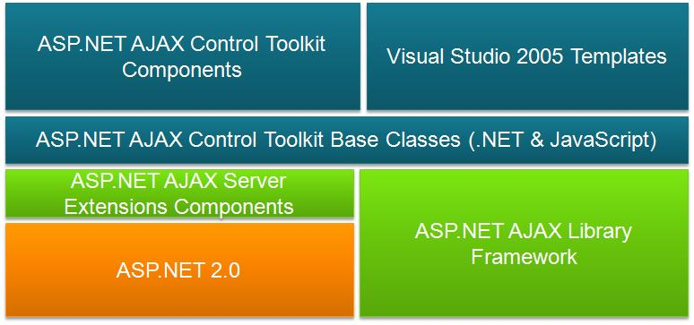
Microsoft ASP.NET Ajax
ASP.NET AJAX Toolkit
ASP.NET AJAX Futures

Slide 6
Demo
“Ajaxificando”

Slide 7
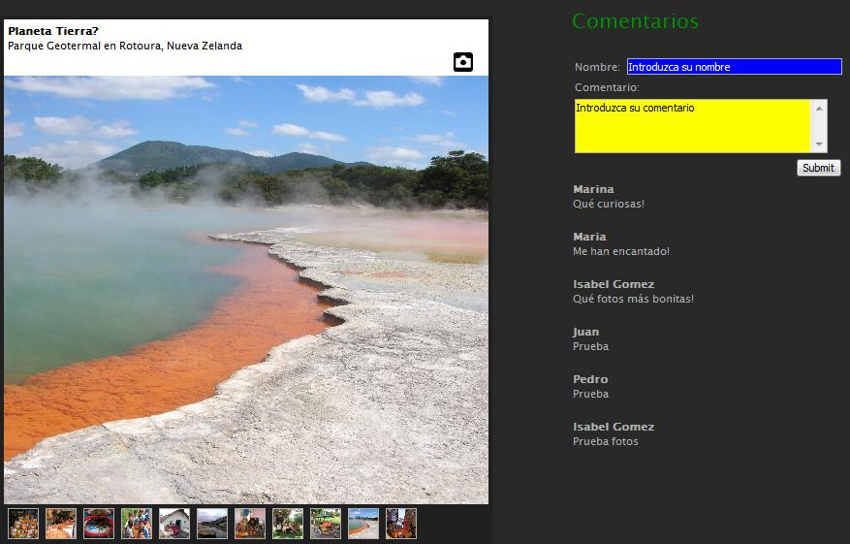

Ajaxificando
<asp:UpdatePanel>
<asp:UpdatePanel>
Toolkit
Trigger
<asp:UpdateProgress>

Slide 8
Patrones de Ajax
Orientación a Objetos en Javascript
Extensibilidad (Cliente y Servidor)
Navegación Lógica
Indicación Visual del Cambio
Indexabilidad
Información de patrones:
  http://ajaxpatterns.org
  http://developer.yahoo.com/ypatterns

Slide 9
Demo
Patrones de Ajax: Navegación Lógica

Slide 10

Microsoft Silverlight
Plugin Multi-navegador, multi-plataforma
Escenarios:
  Multimedia y RIA
Naturaleza Declarativa: XAML
Dos líneas:
  Silverlight 1.0: Javascript
  Silverlight 2.0: Desarrollo en .NET
1.5Mb for Windows
4.8 Mb for Mac

Slide 11
Demo
Algunos Ejemplos

Slide 12

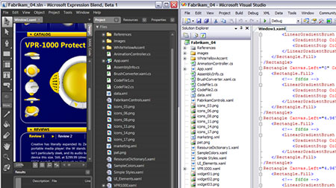

Modelo Diseñador-Programador
Basado en XAML permite una integración sencilla en ambos sentidos

Slide 13
Silverlight 1.0
XAML + Programación en Javascript (Ajax)
Herramientas:
  Diseñador: Expression Blend & Design
  Visual Studio, Firebug, Notepad,…
Componentes Principales
  Gráficos 2D
  Transformaciones y Animaciones
  Entrada: Ratón y teclado
  Media (WMV, WMA, MP3) e Imágenes (JPG, PNG)
  Texto (estático o “flow”)
  HTTP downloader

Slide 14
Silverlight 2.0
Desarrollo en .NET (Versión reducida)
  Multi-lenguaje
  Últimas innovaciones
  Alrededor de …. 4MB por ahora
  Casi compatible con el de desktop
Herramientas:
    Silverlight V1.1 Alpha
    Desarrollo: Silverlight Tools Alpha + Visual Studio
    Diseño: Blend & Design
  Silverlight 2.0 = Silverligh 1.0 + CLR + Extensibilidad + Controles Usuario + ….

Slide 15



Microsoft Silverlight
.NET for Silverlight
Legend
Legend
V1.0
V2.0
Browser
Host
Data
WPF
Networking
MS AJAX
Library
REST
LINQ
XLINQ
Extensible Controls
POX
DLR
BCL
RSS
DOM
Integration
JSON
Ruby
Python
Generics
Collections
SOAP
CLR Execution Engine
Application
Services
XAML
Deploy
Presentation Core
UI Core
Inputs
DRM
FrictionFree
Installer
Keyboard
Mouse
Ink
Media
Vector
Text
Animation
Images
Media
Controls
Auto
Updater
VC1
WMA
MP3
Layout
Editing

Slide 16
Silverlight 2.0: Otros
Integración con HTML (HtmlPage.Window, HtmlDocument, HtmlElement)
Comunicación desde Javascript con Código Manejado ([Scriptable])
Application Services (Membership y Profile, en breve Roles)
Isolated Storage
OpenFileDialog
Controles Personalizados

Slide 17
Demo
Silverlight 2.0 en Album de Viaje

Slide 18
Integración Ajax + Silverlight
<asp:Media> control
<asp:Xaml> control
  Es un IScriptControl
  Simplifica “embeber” Silverlight
  Usamos Ajax para empaquetar:
    Behavior de cliente
    Control Servidor

Slide 19
Demo
Ejemplo de control Media

Slide 20
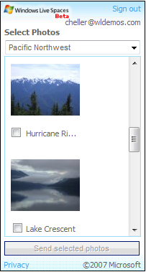





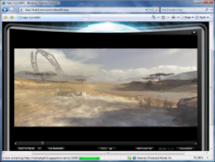
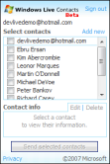
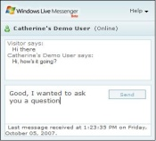
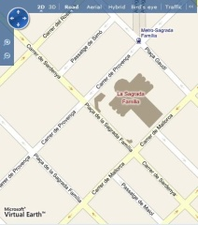
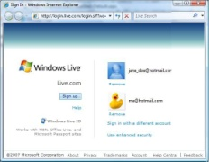

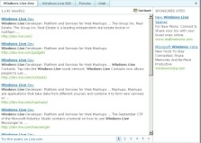




Windows Live Platform
Service APIs & Controls
Web controls
Silverlight Streaming
Spaces
Photos
IM & Presence
Live Search
Live ID
Service APIs
REST
WebDAV
Live
Contacts
REST
JSON
SOAP
SOAP
SOAP
SOAP
Live
Alerts
Virtual
Earth

Slide 21
Demo
Virtual Earth en Album de Viaje

Slide 22
Roadmap de Tecnologías Web
ASP.NET 3.5 Extensions Preview
  MVC, Dynamic Data Support, Silverlight support, Data Services…
Silverlight 2.0
  WPF UI Framework, rich controls, rich networking, XLINQ
IIS7

Slide 23
Recursos
http://www.asp.net/ajax
Blogs
    http://smarx.com – Steve Marx
    http://nikhilk.net – Nikhil Kothari
    http://weblogs.asp.net/scottgu – Scott Guthrie
http://www.silverlight.net
http://dev.live.com

Slide 24
Preguntas y Respuestas
?

Slide 25


